Slide 1
Химические сказки
Л.А. Пепеляева

Slide 2
Все мы с детства любим сказки
Приключения, чудеса
В них добро срывает маски,
Побеждает в них краса.
Любим сказочных героев,
Мудрость, честность и любовь,
Восхищаемся порою
Былью сказочных миров.
Иногда мы в старой сказке
Жизнь свою увидим вдруг,
И по ней, как по подсказке,
Вмиг поймем, кто враг, кто друг.
Приходите к нам, друзья,
Это пропустить нельзя
Наши сказочные герои
От души всех приглашают.

Slide 3
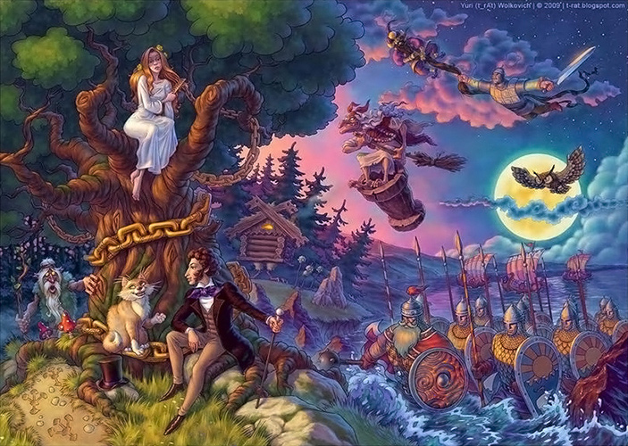
А.С. Пушкин «У лукоморья дуб зеленый»
У лукоморья дуб зеленый
Златая цепь на дубе том
И днем и ночью кот ученый
Читает правила котам:
“В кабинет химии без разрешения не входят
Об осторожности все помнят,
И опыт выполняют тот,
Что объяснил ученый кот.
На этикетку посмотри –
Пробирку правильно держи,
Все реактивы в том количестве бери,
Как говорит вам кот ученый.
Остатки вместе не сливайте-
Коту ученому отдайте.
Со стеклянной посудой будьте осторожны:
Не расплескайте все вокруг-
Испортить пол и мебель можно.
Не повредите глаз и рук
При нагревании пробирки,
Чтоб не было потом обидно
За результаты злой ошибки.
И я не давно молод был,
Но никогда химсмесь не пил,
И потому сегодня я
Учу вас правилам друзья.

Slide 4
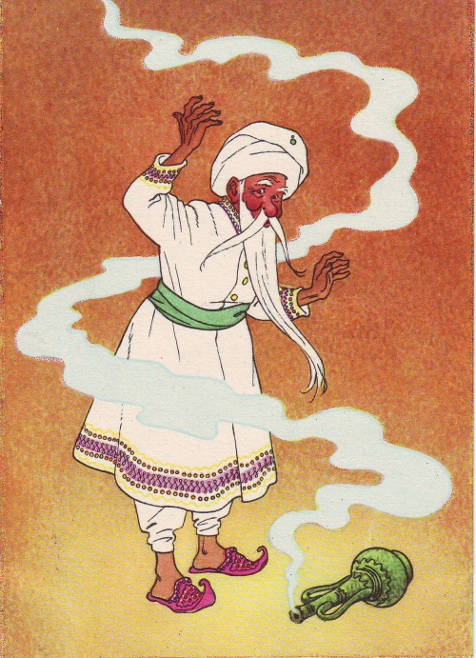
Старик Хоттабыч
Маг я, братцы, чародей,
Удивить могу людей,
Волос мой, крути, вертись,
Волшебство вмиг совершись.
Водичку бесцветную,
С виду не приметную,
Наливаю, разболтаю
И явление наблюдаю.

Slide 5
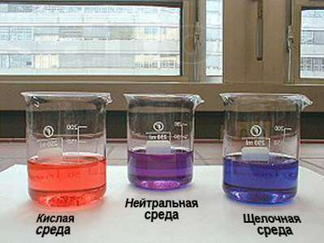
«По–моему велению, по-моему хотению вещество превратись!!!»
Это вам не волшебство,
В том загадки нет.
Индикатор – вещество,
Что меняет цвет.
Коль нейтральная среда
Я – фиолетовый всегда,
Если встречу кислоту,
То краснею на ходу.
Ну, а если гидроксид,
То синею в тот же миг.

Slide 6
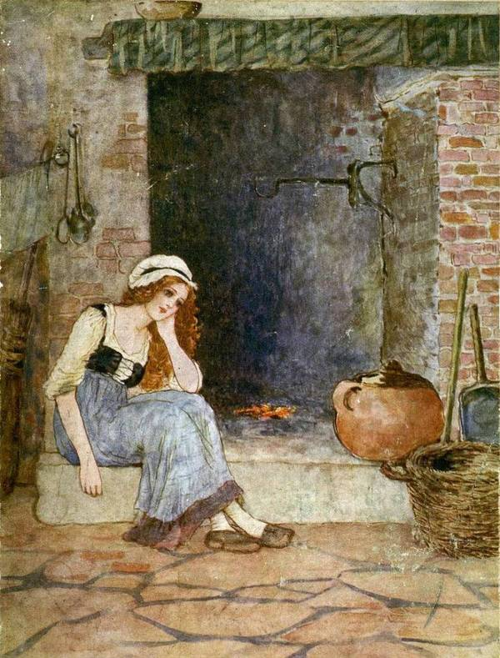
Золушка
Все вы читали сказку Шарля Перро «Золушка» и помните, что уезжая на бал, злая мачеха распорядилась Золушке в доме прибрать, сварить еду, и задала ей еще дополнительную работу – перебрать и разделить по зернышку смесь из мешка. Как это могло бы выглядеть?

Slide 7
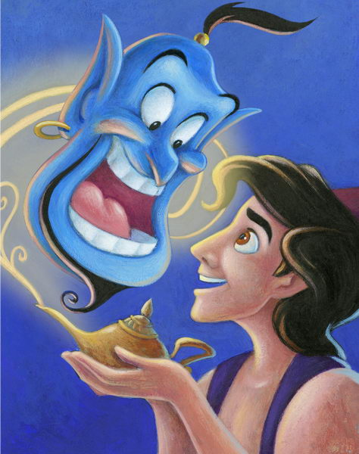
Алладин
Вы знаете сказку об Алладине?
Кто еще герой этой сказки? Безусловно, джин.
Народная мудрость гласит: «Нет дыма без огня».

Slide 8
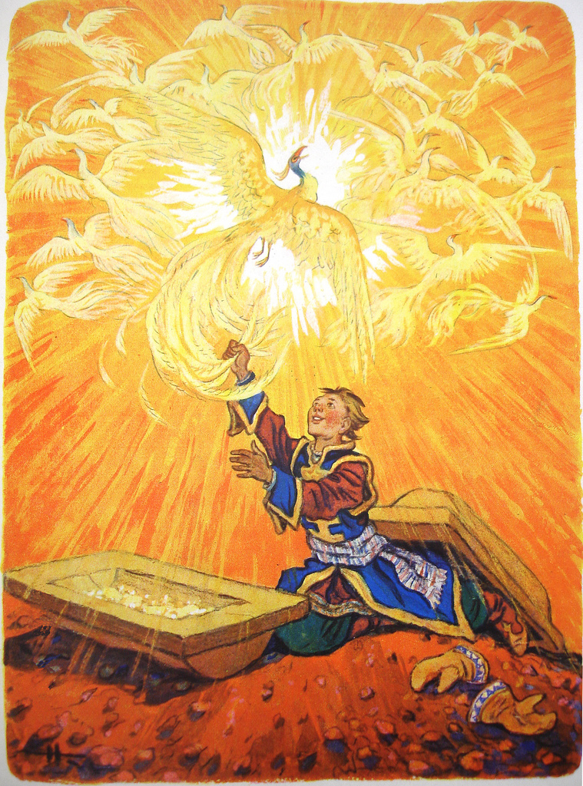
Конек-Горбунок
Вот приехали в столицу.
«Что, достал ли ты жар-птицу?»
Царь Ивану говорит.
Свет такой тут вдруг разлился,
Что весь двор рукой закрылся.
Царь кричит на весь базар:
«Ах ты, батюшки, пожар!»…
Это, слышь ты, не пожар,
Это свет от птицы-жар!»
Сказку вспомнили слегка
Про конька, про Горбунка
Пришло время посмотреть,
Как горит перо жар-птицы.

Slide 9
Рукодельница
«Рукодельница воротиться, воду процедит, в кувшин нальет, да еще какая затейница, коли вода нечиста, так свернет лист бумаги, наложит в него угольков да песку крупного, да нальет в нее воды, а вода-то, знай, проходит сквозь песок да уголья и каплет в кувшин чистая, словно хрустальная».

Slide 10
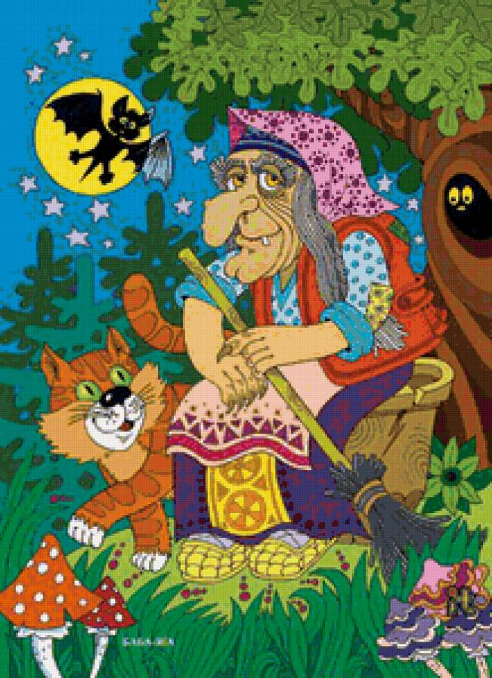
Баба Яга
В сказке, которая так и называется, говорится о бедной девочке, которую злая мачеха отправила к Бабе Яге за иголкой и нитками. Девочке грозила смертельная опасность, но ей удалось убежать. Баба Яга пустилась опять в погоню. Девочка приложила ухо к земле и слышит, что Баба Яга близко, бросила гребешок: сделался лес такой дремучий и страшный:
Стоит преграда на пути,
Ее никак не обойти».

Slide 11
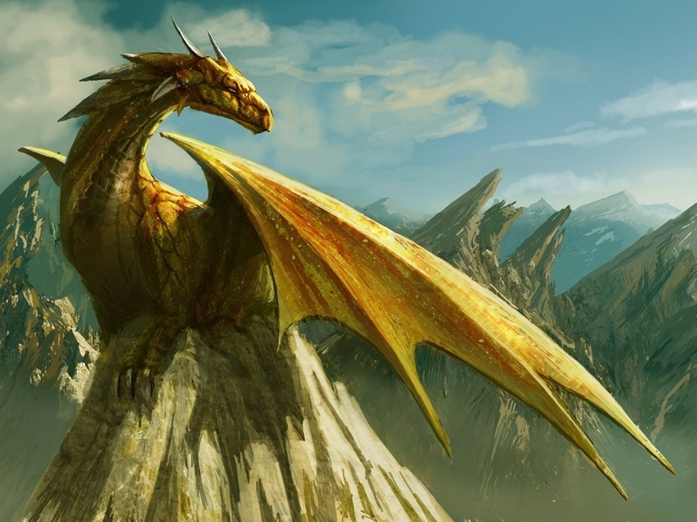
Дракон
С детства сказку вы читали?
Вспомнить всем тогда легко
Описание одно.
У красавицы девицы
Щечки, как у заряницы,
Зубы жемчугом блестят,
А глаза огнем горя
Не бесовским и не красным,
А зеленым и прекрасным.
Из древних сказочных времен
Явился необыкновенный
Презлой дракон.
И закрыл дорогу он на ковер-самолет
С ним сражение начнем.
Чтоб дракона победить,
Его головы надо лишить.
Помогут в этом знания,
Умения и старания.
Ну, а теперь внимание
Представляем вам задания.

Slide 12
Я и туча, и туман
И ручей, и океан
И летаю, и бегу,
И стеклянной быть могу!
Через нос проходит в грудь
И обратный держит путь.
Он невидимый, и все же
Без него мы жить не можем.
Помни, боевой народ,
Первый лекарь –это он!
Раны мажь, не ойкай,
Этой настойкой!

Slide 13
Первый слог – обычный воз,
А второй мы встретим в сказке.
Он бывает очень зол
И бывает очень ласков.
Слово целое – вокруг,
Угадай, что это, друг!
От всех металлов отличаюсь
Я в медицине применяюсь
Блестящим шариком качусь
Когда случайно я прольюсь.
Какой сказочный герой от рождения владел тремя языками?

Slide 14
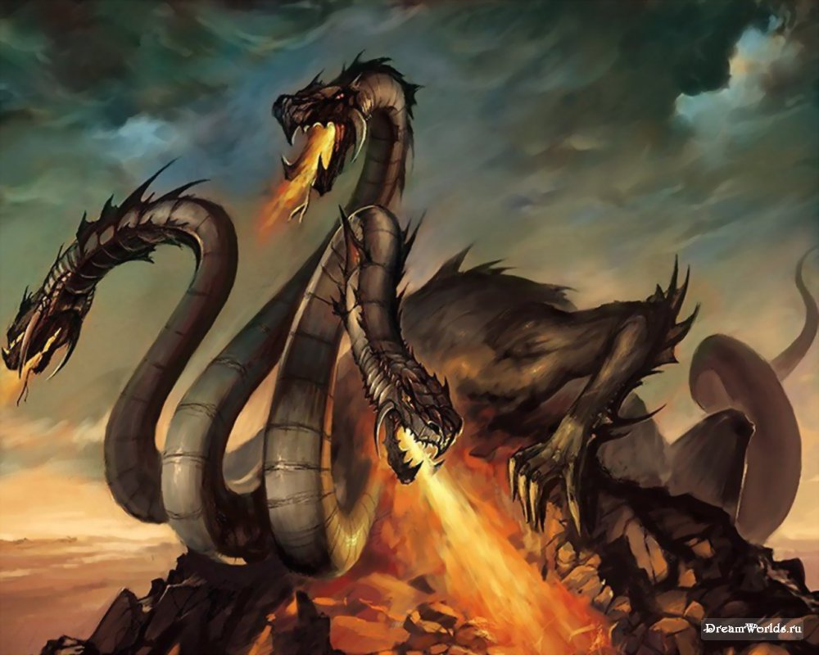
Змей Горыныч
В известной сказке огнедышащему злому чудовищу противостоит кто? Конечно, рыцари.
Мы много раз видели пламя, но, может быть, у сказочных жар-птицы и дракона они были не совсем обычными, а, например, зеленым или другого цвета.

Slide 15
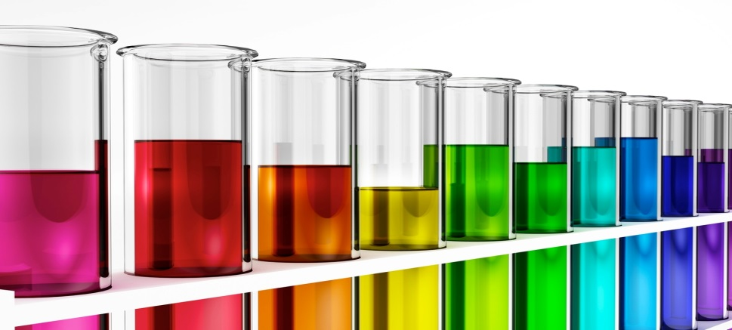
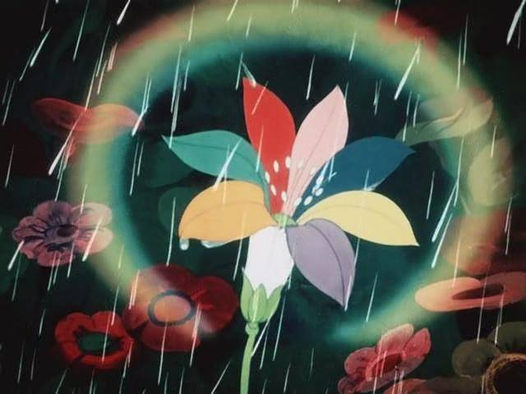
«Цветик- семицветик»
А почему цветок именно так называется?
«Цветок похож на ромашку. У него семь прозрачных лепестков, каждый лепесток разного цвета: красный, оранжевый, желтый, зеленый, голубой, синий и фиолетовый. Эти лепестки всех цветов радуги, такие же, как содержимое этих пробирок.

Slide 16
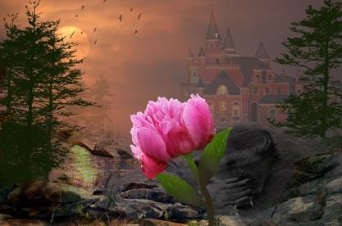
«Аленький цветочек»
Волшебство в сказке – дело обычное. Пусть и наш цветочек станет аленьким!

Slide 17
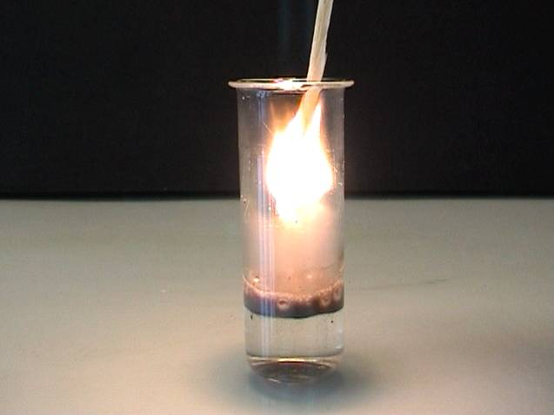
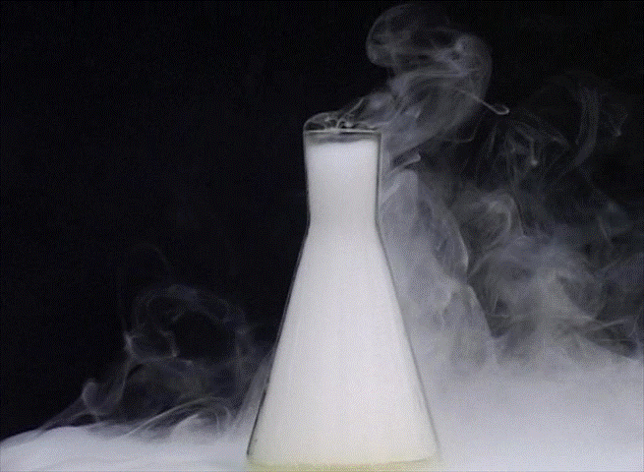
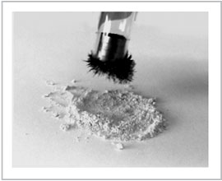
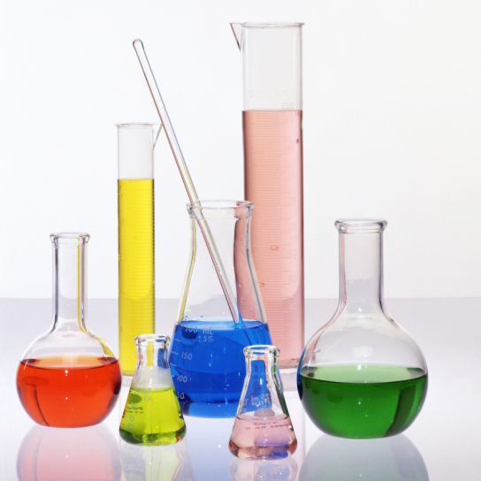
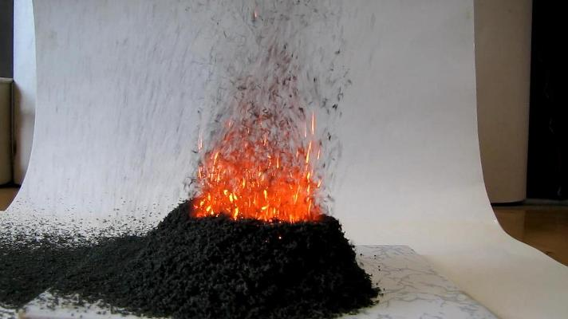
В сказке
Опыты мы показали,
Про вещества вам рассказали.
Сказка – ложь, да в ней намек
Добрым молодцам урок.
Вот и сказке конец,
А кто слушал молодец!

Slide 18
Спасибо за внимание!

